Slide 1
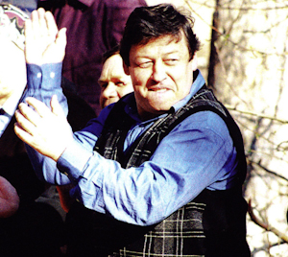
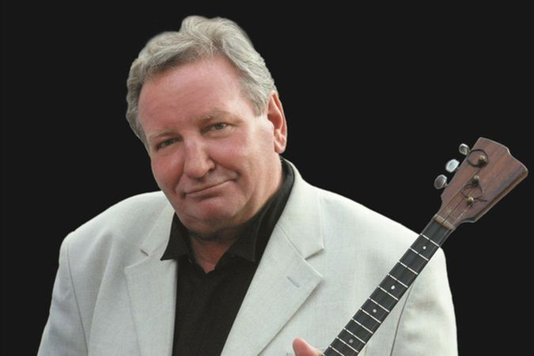
Братья Заволокины

Slide 2
Презентация по искусству родного края
Выполнил:
Вакулин Олег, ученик 8 класса
МКОУ Лукошинской СОШ
2012-2013 учебный год

Slide 3
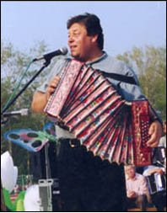
Родился Геннадий Дмитриевич Заволокин 18 марта 1948 года в посёлке Парабель Томской области. Позже семья Заволокиных переехала в п. Сузун Новосибирской области. Любовь в музыке прививалась Геннадию с детства, а первую гармошку ему, вместе его с братом Александром, подарил отец Дмитрий Захарович. Жил и работал в Новосибирске.

Slide 4
Окончив среднюю школу Геннадий Заволокин в 1964 году поступил в Новосибирское музыкальное училище на отделение оркестра русских народных инструментов (оконч. в 1968 году). Там он не только в совершенстве освоил гармонь и баян, но ещё и балалайку и домру. В 1984 году Геннадий становится выпускником Московского института культуры. Вместе со своим братом, Александром, Геннадий с 1974 по 1991 годы работает в Новосибирской государственной филармонии в составе дуэта частушечников. В 1986 году их награждают званием «Заслуженный артист РСФСР». В 1986 году Геннадий создаёт и становится ведущим, художественным руководителем и режиссёром ставшей впоследствии популярнейшей в России телепередачи «Играй, гармонь любимая!». В 1987 году Геннадий Заволокин организовывает русский народный ансамбль «Частушка», как вспомогательный коллектив для телепередачи «Играй, гармонь любимая!». Долгие годы Геннадий являлся его художественным руководителем, в составе ансамбля также участвовали его брат, сын Захар, дочь Анастасия и её муж Владимир Смольянинов. В 1992 году Геннадий основывает Российский центр «Играй, гармонь» в г. Новосибирске. Несколько лет Геннадий являлся автором и ведущим программы «Это звонкое чудо — частушка» на Всесоюзном радио.

Slide 5
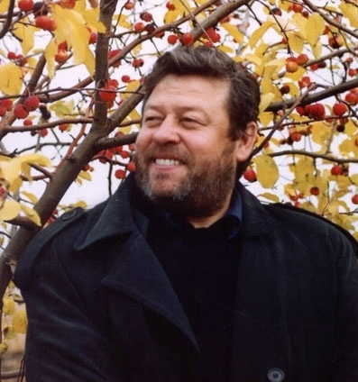
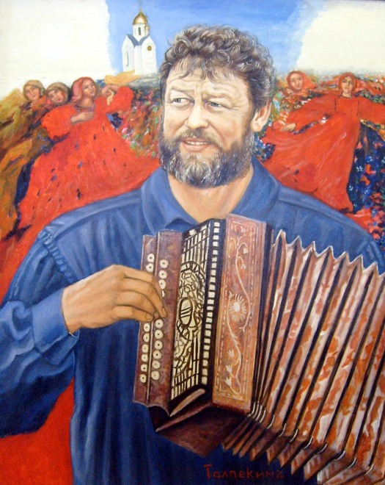
Геннадий Заволокин погиб в автокатастрофе 8 июля 2001 года вблизи села Новый Шарап Ордынского района Новосибирской области. Похоронен в Новосибирске на Залесовском кладбище (участок №1) Рядом с местом гибели возведена часовня «Во имя святого преподобного Геннадия Афонского», открыт музей Геннадия Заволокина.

Slide 6
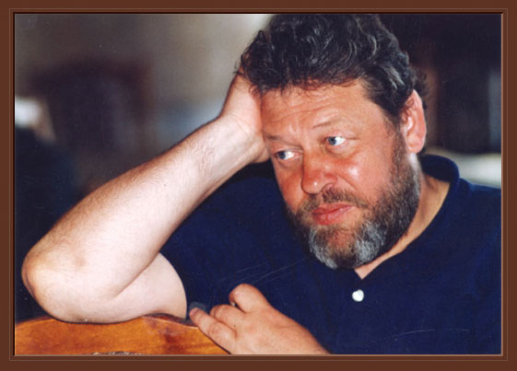

Slide 7
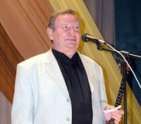
Заволокин Александр Дмитриевич Родился 25 марта 1946 года селе Парабель Томской области. Советский и российский гармонист, певец, композитор, исполнитель частушек. С первой подаренной отцом гармошки и началась у братьев Заволокиных большая дорога в музыкальный мир.

Slide 8
После школы Александр окончил Новосибирское музыкальное училище. Вместе с братом Геннадием Заволокиным (1948-2001, погиб в автокатастрофе) в 1986 году участвовал в создании цикла передач «Играй, гармонь!». С первых же выпусков передача завоевала любовь многочисленной телеаудитории и стала одной из самых популярных на телеэкране. Заволокины объездили сотни и десятки тысяч километров, побывали практически во всех регионах страны, и везде их принимали как своих, с нетерпением ждали их выступлений, а съемки неизменно превращались в целое представление, народное гуляние, на которое съезжались люди из самых далеких деревень и поселков. «Братья Заволокины в середине 80-х всколыхнули страну исполнением частушек (которых они собрали более ста тысяч) и своих авторских песен под гармонь и балалайку. Искренность исполнения, сибирский колорит, неповторимая теплота и слияние тембров — все это характеризовало этот неповторимый дуэт, который уже в наши дни считается классикой», — сообщает сайт ансамбля «Вечерка».

Slide 9
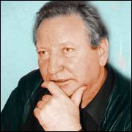
Вместе с сыном Антоном в ноябре 1999 года Александр Дмитриевич Заволокин создал свой ансамбль «Вечерка». За эти годы ансамбль провел тысячи концертов по всей России и за ее пределами, собирая многотысячные аудитории благодарной публики. Автор книг «Золотые планки», «Речка-судьба». Заслуженный артист РСФСР (1986). Ушел из жизни 22 сентября 2012 года в Новосибирске.

Slide 10
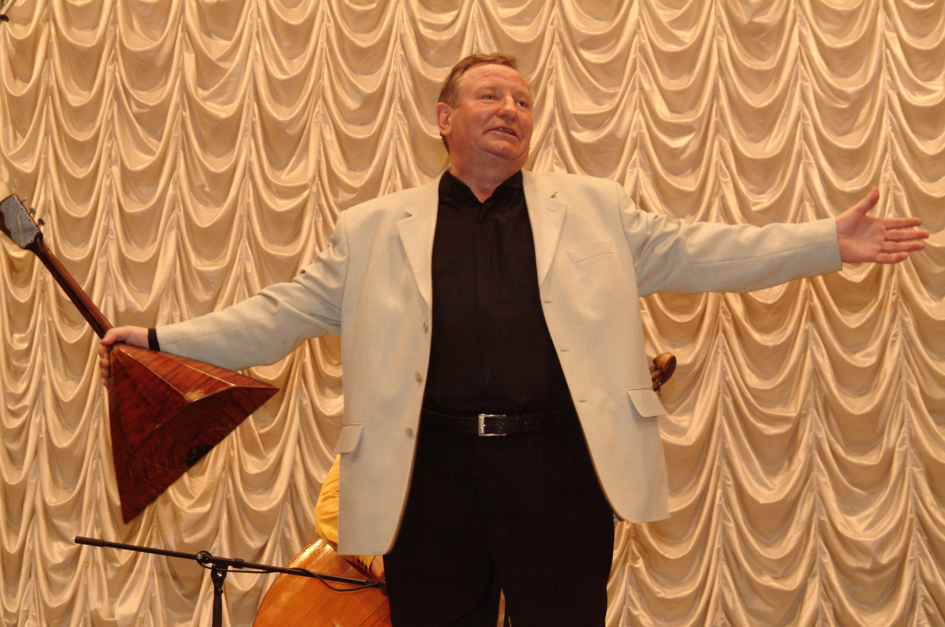

Slide 11
Спасибо за внимание

